Slide 1
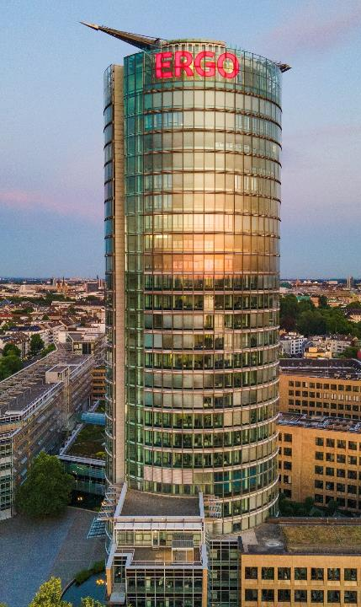
Herzlich Willkommen
ERGO Group AG
Vertriebsdirektion
Pools & Finanzvertriebe
Stefan Rönnau
Key Account Manager – Leben
0170/4587830
Stefan.roennau@ergo.de
1
Notes:
Störer „Solvenzquoten“ verlinkt em Präsentationsmodus beim Anklicken auf das entsprechende Druckstück https://www.ergo-miein-druckstuecke.de/download/10786

Slide 2

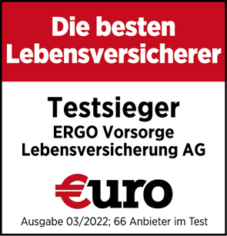

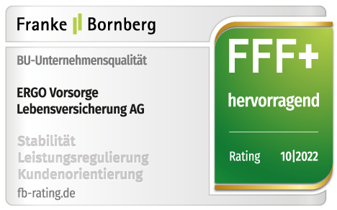

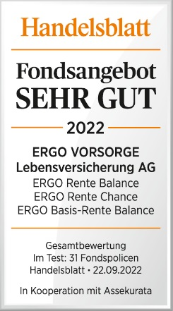
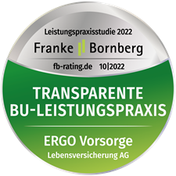


Ausgezeichnete Leistungen –
für ausgezeichneten Vertriebserfolg.
Ob für Produktqualität, Fachkompetenz oder
Finanzkraft – ERGO erhält regelmäßig Bestnoten.
Solvenzquote 2021
440 %
Infoblatt Solvenz
Notes:
Ob für Produktqualität, Fachkompetenz oder Finanzkraft – ERGO erhält regelmäßig Bestnoten.
So hat uns das renommierte Analysehaus ASSEKURATA zum wiederholten Mal mit der Bestnote „AA“ ausgezeichnet – dem besten Rating, das in Deutschland vergeben wird.
Vom €uro Magazin wurden wir zum zweiten Mal in Folge zum besten deutschen Lebensversicherer gekürt.
Von unabhängigen Ratingagenturen wie Fitch Ratings und IVFP sowie renommierten Fachverlagen wie Focus Money und Handelsblatt werden wir ebenfalls regelmäßig mit Bestnoten bewertet.
Und egal, ob Basis-Rente, private Rente, betriebliche Altersversorgung oder Berufsunfähigkeitsabsicherung
– von Franke und Bornberg erhalten unsere Produkte regelmäßig die Bestnote „FFF+“.

Slide 3

Die wohl flexibelste Altersvorsorge Deutschlands
ERGO Rente Balance

Slide 4



ERGO Rente Balance
ERGO Rente Balance – Das Beste aus zwei Welten
Flexibel
Sicherheit mit Index moderne Klassik
Rendite mit Fonds
ERGO Rente Balance
Notes:
ERGO Rente Balance und ERGO Basis-Rente Balance sind aufgeschobene Rentenversicherungen mit flexibler Veranlagung und mit Kapitalgarantie aus der klassischen Anlage (Deckungskapital).
Das bestehende guthaben und die Beiträge können frei zwischen der Fondsanlage und der klassischen Anlage aufgeteilt - und das
Vertragsguthaben jederzeit monatlich umgeschichtet werden.
Das Beste aus zwei Welten.

Slide 5

Fokus auf Flexibilität:
ERGO Rente Balance
1
Einzigartige Kapitalanlageflexibilität
2
Mit Sicherheit – als Indexpolice
3
Renditeorientiert – als Fondspolice
4
Besondere Produktausgestaltungen
5
Rentenphase mit Dreifachvorteil
6
Überblick

Slide 6
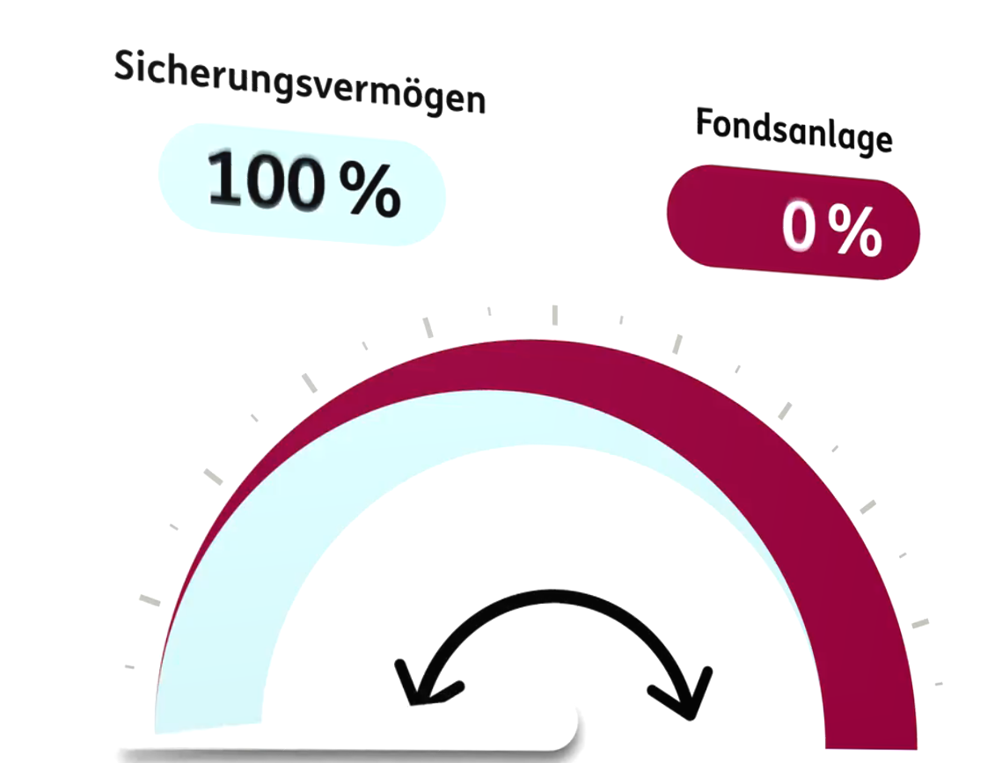
Maximal flexibel unterwegs
ERGO Balance Produkte
Auch als
ERGO
Basis-Rente
Balance
ERGO Rente Balance - Flexible Kombination aus Fonds- und Indexpolice
Wechsel bis zu 12x im Jahr
Aufteilung der Beiträge in
5 %-Schritten möglich
Keine Cash-Lock-Falle
fürs Vertragsguthaben
Notes:
Die ERGO Rente Balance ist die clevere Kombination von Indexpolice und Fondspolice. Sowohl die Beiträge als auch das Vertragsguthaben können beliebig umgeschichtet werden.
Seit der Tarifgeneration 2022 können die Beiträge in 5 % Schritten aufgeteilt werden – eine weitere Produktoptimierung.

Slide 7
Fokus auf Flexibilität:
ERGO Rente Balance
1
Einzigartige Kapitalanlageflexibilität
2
Mit Sicherheit – als Indexpolice
3
Renditeorientiert – als Fondspolice
4
Besondere Produktausgestaltungen
5
Rentenphase mit Dreifachvorteil
6
Überblick

Slide 8

Gute Neuigkeiten:
Es geht wieder aufwärts –
die Zinswende ist da!
Renditen 10 jähriger Bundesanleihen
Quelle: Deutsche Bundesbank, Pressenotiz, tägliche Renditen der börsennotierten Bundeswertpapiere, 30.08.2022
Notes:
Was bei der Finanzierung ärgerlich ist, ist für sicherheitsorientiertes Sparen neue Lebenskraft. Die Zinsen steigen wieder – und das schneller und stärker als erwartet!

Slide 9



Indexbeteiligung des Sicherungsvermögens der ERGO Rente Balance
ERGO Rente Balance
Indexbeteiligung
Vertrags-
guthaben kann nie
weniger werden*
MSCI World
Index (EUR)
Munich Re World Wide Trend Index
€
und/oder
Kunde wählt Überschussverwendung
%
Vertragsguthaben
Klassische Überschussbeteiligung
* Ausnahme: Nutzung der Option Index-Plus
Notes:
Die Indexquote ermöglicht es, die klassische Überschussbeteiligung mit beiden Indexbeteiligungen zu kombinieren. Die Aufteilung erfolgt in 25 %-Schritten. Zum Beginn der Versicherung sind mindestens 25 % Indexbeteiligung erforderlich.

Slide 10

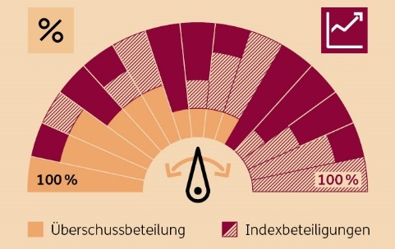
2 Indizes zur Wahl
MSCI World (EUR)
Bekanntester globaler Aktienindex
Hohe Renditechancen, da die Wertent-wicklung von mehr als 1.500 Unternehmen aus 23 Industrienationen abgebildet wird.
Munich Re World
Wide Trend Index
Chance auf attraktive und stetige Wert-entwicklung eines Multi-Asset-Index, der verschiedene Anlageklassen berücksichtigt.
Mit regelmäßigen Anpassungen (Trendfolge-strategie) und Schwankungsbegrenzung.
Kombination aus beiden Indizes und Gutschrift der Überschüsse in das Vertragsguthaben ist möglich.
Die Aufteilung erfolgt in 25 %-Schritten.
Notes:
MSCI World (EUR)
Anlagekonzept: Seit Erstauflage im Jahr 1986 zählt der MSCI World Index (EUR) zu den ältesten und renommiertesten Indizes am Markt.
Er bildet die Wertentwicklung von über 1.550 Aktien aus 23 Industrienationen ab und ist damit einer der führenden Indikatoren für die Entwicklung der Weltwirtschaft.
Transparenz & Streuung: Der MSCI World Index (EUR) bietet eine breite Streuung über Aktienmärkte der ganzen Welt an.
Dabei werden die führenden Wirtschaftsunternehmen der wichtigsten Branchen abgebildet, z. B. Gesundheit, Energie oder Informationstechnologie.
Dynamik: Volatilität wird auch als Schwankungsbreite bezeichnet. Der Index unterliegt keiner Volatilitätsbegrenzung.
Dadurch entwickelt er sich dynamisch entsprechend den Entwicklungen an den Kapitalmärkten.
Kompetenz: Der Index-Anbieter MSCI ist einer der führenden globalen Index-Anbieter. Er kann über 50 Jahre Expertise vorweisen.
Munich Re World Wide Trend Index
Anlagekonzept: Der Index berücksichtigt unterschiedliche Anlageklassen, Aktien, Anleihen (festverzinsliche Wertpapiere), Rohstoffe und Währungen.
Dadurch ist er nicht von einer einzigen Anlage abhängig, sondern investiert in die wichtigsten Anlageklassen. Und das weltweit.
Trendfolge: Die Zusammensetzung des Index wird regelmäßig überprüft und angepasst. Sie orientiert sich an den Trends der zugrunde liegenden Anlagen.
Das ermöglicht zusätzliche Renditechancen.
Stabilität: Durch eine Begrenzung der Schwankungsbreite erzielt der Index eine stabile Wertentwicklung.
Kompetenz: Der Index wird von der Munich Re aufgelegt, einem weltweit führenden Rückversicherer und Risikoträger.

Slide 11

Index-Plus, Turbo für die Indexbeteiligung (optional)
ERGO Rente Balance
Sicherungsvermögen
Index-
beteiligung
Beispiel Munich Re World Wide Trend Index
Jährlicher
Überschuss
€
2% des Vertragsguthabens zum Hebeln!
Entnahme von 2 Prozent des der jeweiligen Indexquote entsprechenden Teils des Vertragsguthabens aus dem Sicherungsvermögen erfolgt immer dann, wenn die endfällige Beitragsgarantie gesichert ist.
Stand 09.2022
Notes:
Option Index Plus:
Der Turbo für die Indexbeteiligung.
Kunde kann zusätzlich zu den Überschüssen 2 Prozent des der jeweiligen Indexquote entsprechenden Teils des Vertragsguthabens für die Indexbeteiligung einsetzen.
Dadurch lassen sich Renditechancen mehr als verdoppeln.
Diese Möglichkeit wird bei entsprechend positiver Entwicklung des Vertragsguthabens aktiviert.

Slide 12
Überschussverwendung Anlage im Index – Munich Re World Wide Trend index
Überschuss
Wertentwicklung Index
Ertrag aus Indexbeteiligung
2,20%
220 €
x 40% =
4%
x 10.000 € =
Beteiligungsquote
400
Neuer Beitrag
1.000 €
10.000 €
10.000 €
€ 11.400,--
1.05.2023
1.05.2024
Notes:
Die Zinsüberschussanteile werden standardmäßig zur Beteiligung am Index verwendet. Der Kunde kann sie aber jederzeit abwählen (zum Prozess s. Fußnote ¹⁾ ).
Ist die Wertentwicklung des Index positiv, verzinst diese Rendite in Höhe der Beteiligungsquote das gesamte Vertragsguthaben des Vorjahres.²⁾
Dieser Ertrag aus der Indexbeteiligung wird dem Vertragsguthaben am Ende der Versicherungsperiode gutgeschrieben. Sollte die Wertentwicklung des Index einmal negativ sein, bleibt sein Guthaben auf dem Stand des Vorjahres zuzüglich der laufenden Beiträge.
Die Beteiligungsquote bestimmt den Anteil, mit dem das Deckungskapital an der Wertentwicklung des Index partizipiert. Die Beteiligungsquote wird jährlich neu festgelegt. Sie beinhaltet die Kosten für die Beteiligung am Index und ist u.a. abhängig von der Höhe der Überschussdeklaration. ³⁾ (Die Überschüsse bilden das Budget, das für die Investition in den Index zur Verfügung steht).
Falls folgende Fragen gestellt werden:
Wie kann es sein, dass der Index aus 200 € 450€ macht?
Die Munich Re investiert nicht in die Basiswerte (siehe Erläuterung zu Folie 15: „Was ist eigentlich ein Index“), sondern in Optionen. Optionen sind Kauf- oder Verkaufsrechte an den (dem Index zugrundeliegenden) Anlagewerten zu einem bestimmten vereinbarten Preis und zu einem späteren Zeitpunkt. Der Preis für eine solche Option beträgt ein Bruchteil des Preises für die Anlage selbst. Entwickelt sich der Basiswert wie vom Optionsinhaber erwartet, führt dies zu einem überproportionalen Gewinn, im Verhältnis zum eingesetzten Preis. Die Option besitzt also eine Hebelwirkung.
Wer verliert in diesem Handel?
Die Munich Re kontrolliert und analysiert täglich Trends und Signale auf den Kapitalmärkten. Diese Trends werden nach klaren, vordefinierten Regeln genutzt, um von den Bewegungen in den Märkten optimal zu profitieren.
Man kann das mit einem Bild verdeutlichen: Stellen Sie sich einen Surfer vor, der auf eine Welle „aufspringt“ und diese nutzt, um Fahrt aufzunehmen. Die Kunst ist, zu erkennen, wann sich die Welle überschlägt oder ausläuft und der Surfer zu einer anderen Welle abdrehen muss. Die Surfer der „Munich Re“-Mannschaft kennen die besten Surfgebiete und erkennen die Bedingungen für erfolgreiches Wellenreiten vielleicht schneller und besser als andere. Natürlich fallen auch hier einige ins Wasser aber möglicherweise weniger, als in der gegnerischen Mannschaft. Zurück zu Optionen: wenn ein größerer Teil der Optionen (= Surfer) Gewinne erzeugen und der kleinere Teil Verluste, dann entsteht im Saldo ein Gewinn, der an unsere Kunden weitergegeben werden kann.
_________________________________________________________________________________________________________________
¹⁾ Prozess: Gegen Ende des ersten Versicherungsjahres erhält der Kunde einen Brief, der die Indexbeteiligung beschreibt und ihn darüber hinaus auf eine produktspezifische Webplattform hinweist. Dort stehen dem Kunden ca. 4 Wochen vor dem jeweiligen Indexstichtag folgende Informationen zur Verfügung:
die (jährlich neu festgelegte) Beteiligungsquote der anstehenden Periode
der Überschussanteilsatz für die anstehende Periode
Außerdem werden kontinuierlich die aktuellen Index-Ergebnisse veröffentlicht.
Der Kunde kann seine Beteiligung am Index abwählen. Der Standard – Indexbeteiligung - oder die Abwahl - gilt solange, wie der Kunde keinen anderen Willen äußert. Sein Wunsch wirkt immer ab Beginn der anstehenden Indexperiode bis auf weiteres, wenn dieser mit Frist von 7 Tagen vor Indexstichtag geäußert wurde. Nach dem ersten Versicherungsjahr informieren wir unsere Kunde nicht automatisch vor dem nächsten „Wahltermin“. Dies sehen wir als einen guten Gesprächsanlass für Vermittler.
²⁾ Zuflüsse innerhalb des Indexjahres, z.B. Jahresbeitrag, werden erst in der nächsten Indexperiode beteiligt
³⁾ Darüber hinaus ist sie abhängig von der Kapitalmarktlage und der Entwicklung der dem Index zugrunde liegenden Basiswerten.

Slide 13
Index-Plus: leihen Sie der Rendite besonderen Schwung!
Munich Re World Wide Trend Index
Überschuss
Wertentwicklung Index
Ertrag aus Indexbeteiligung
2,20%
220 €
10%
x 40 % =
4%
x 9.800 € =
392,--
Beteiligungsquote
Sicherungsver-mögen abzügl. Beitrag Index Plus)
Neuer Beitrag
1.000 €
10.000 €
9.800 €
€ 11.682,-
Sicherungsver-mögen abzügl. Beitrag Index Plus)
1.05.2023
490,--
2%
10%
x 50% =
5%
x 9.800 € =
200 €
Beteiligungsquote
(gesamt 90%)
1.05.2024

Slide 14
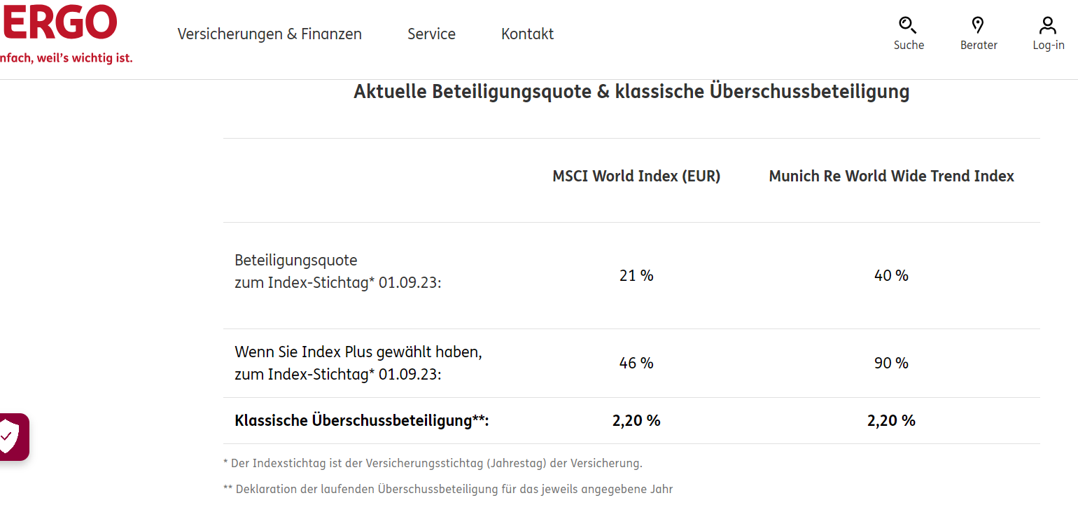
ergo.de/balance als Infoplattform zum Produkt

Slide 15
Fokus auf Flexibilität:
ERGO Rente Balance
1
Einzigartige Kapitalanlageflexibilität
2
Mit Sicherheit – als Indexpolice
3
Renditeorientiert – als Fondspolice
4
Besondere Produktausgestaltungen
5
Rentenphase mit Dreifachvorteil
6
Überblick

Slide 16

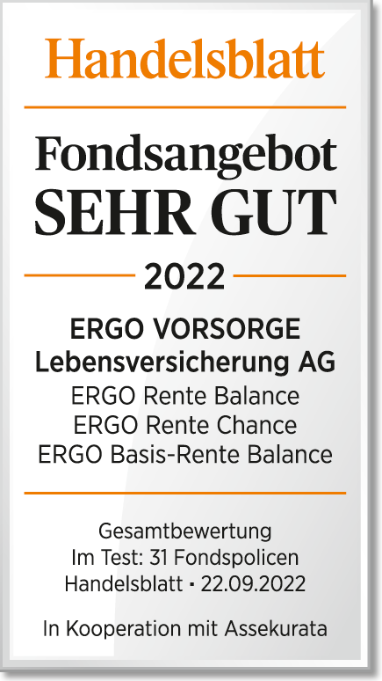

Fondsauswahl: Ausgezeichnet!
Fondspalette ist Ergebnis eines
qualifizierten Vorauswahlprozesses
mit objektiven Kriterien:
  rund 70 Fonds namhafter Kapitalanlagegesellschaften
  gute Bewertung von Morningstar
  gute Wertentwicklung unter Berücksichtigung der Schwankungen und Anlageklasse
  zusätzlich Fonds mit besonders großer Bekanntheit → „Flaggschiffe“
  inkl. zahlreicher Nachhaltigkeitsfonds, ETFs und Vermögensmanagementfonds
  NEU: SMAVESTO RoboFlex ESG Fonds auf Basis nachhaltiger ETFs, exklusiv in ERGO Fondspolicen

Slide 17




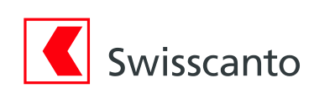



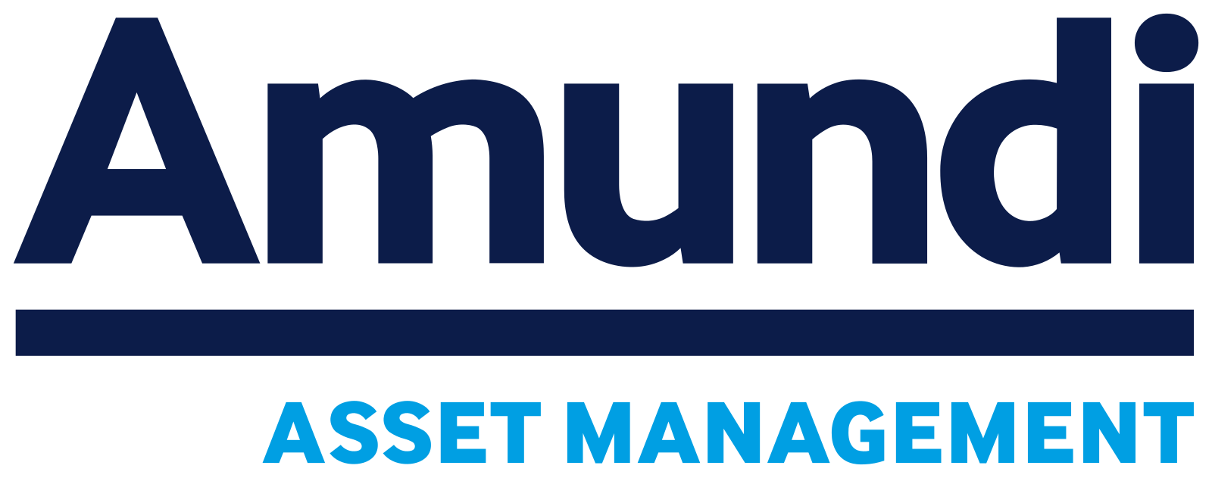


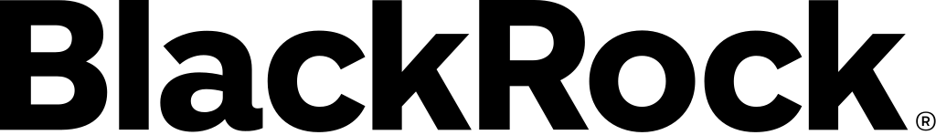

Die Fondsauswahl: Ausgezeichnet!
ERGO Rente Balance
Auswahlmöglichkeit aus Fonds renommierter Kapitalanlagegesellschaften
(Kombination von bis zu 20 Fonds in 5% Schritten)
Blackrock
Swisscanto
DWS
Fidelity
Franklin Templeton
MEAG
Robeco
Threadneedle
AllianceBernstein
Schroder Investment
iShares
Flossbach von Storch
Pictet
db Xtrackers
…

Slide 18

Ein Traum:
Anlagen von der KI managen lassen – mit SMAVESTO
Der
Testsieger
SMAVESTO
exklusiv in den
ERGO Fondsrenten
Notes:
Ein Traum: Anlagen von der KI managen lassen – mit Smavesto.
Ab sofort fahren wir in den ERGO-Fondsrenten die Performance noch weiter hoch – und den Aufwand runter! Wie? Mit der digitalen, KI-gesteuerten Vermögensverwaltung von Smavesto – dem Testsieger unter den Robo-Advisorn! Der Smavesto Robo-Advisor übernimmt auf Wunsch die Steuerung und Optimierung von Portfolios und maximiert so die Renditechancen für Ihre Kunden. Und Ihnen erleichtert er die zeitaufwändige Anlageberatung!
Den ausgezeichneten Robo-Advisor von Smavesto gibt es in Fondspolicen jetzt weltweit erstmalig und exklusiv nur bei ERGO.

Slide 19

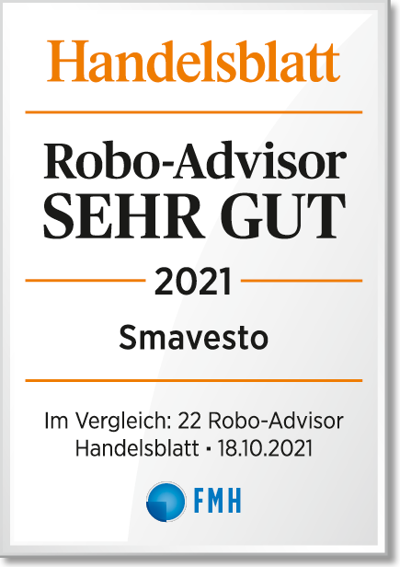

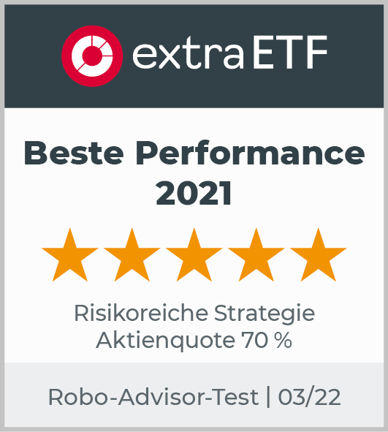
SMAVESTO, der Robo-Advisor Testsieger
SMAVESTO - RoboFlex ESG
Notes:
SMAVESTO
2019 gegründete hundertprozentige Fin-Tech Tochter der Sparkasse Bremen.
SMVESTO ist seit Jahren erfolgreich als Robo-Advisor tätig, das beweisen zahlreiche Auszeichnungen.

Slide 20




Vorteile, die überzeugen, exklusiv in ERGO Fondspolicen
SMAVESTO - RoboFlex ESG
KI-Vermögensverwaltung mit
niedrigen Kosten
Infoblatt SMAVESTO
Drei Anlagestrategien mit unterschiedlichen Risikoprofilen
Ausschließlich nachhaltige ETFs mit strengen Filtern
Notes:
KI-Vermögensverwaltung mit niedrigen Kosten
SMAVESTO – RoboFlex ESG Fonds nutzen die Vorteile der künstlichen Intelligenz und bieten Kunden nachhaltige Robo-Advisor Strategien zu geringen Kosten. Ihre Kunden profitieren dabei vom langjährigen Know-how der digitalen Vermögensverwaltung SMAVESTO.
Drei Anlagestrategien mit unterschiedlichen Risikoprofilen
Drei unterschiedliche, nachhaltige Anlagestrategien stehen zur Auswahl. Anlageziele werden flexibel unter Beachtung von Sicherheits- und Ertragsanalysen auf Basis künstlicher Intelligenz verfolgt.
Nachhaltige ETFs mit strengen Filtern
ETFs bilden die Wertentwicklung eines Börsenindex kostengünstig passiv ab und sind daher bei Anlegern besonders beliebt. Es wird ausschließlich in nachhaltige ETFs investiert, deren Auswahl auf Basis der strengen Kriterien des MSCI ESG Research erfolgt.

Slide 21


Machen Sie die Fondsauswahl mit dem
Rendite-Risiko-Optimierer einfacher und nachvollziehbar!

Slide 22


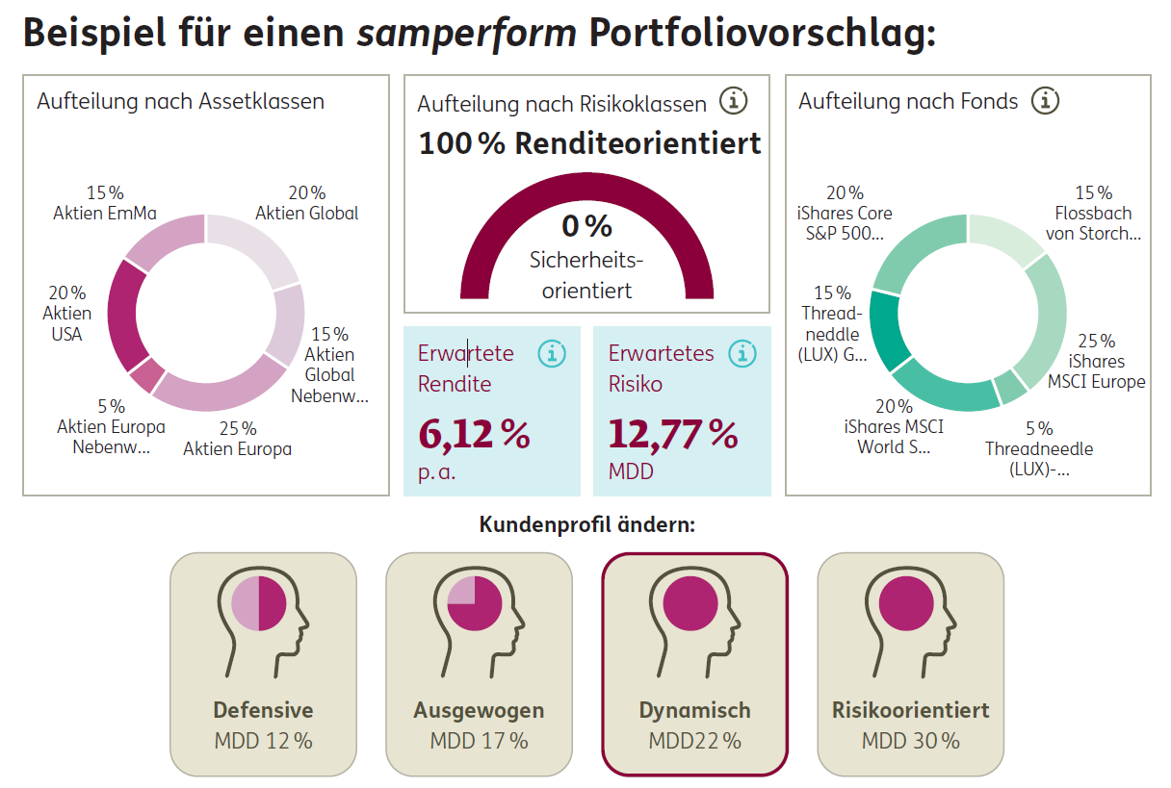
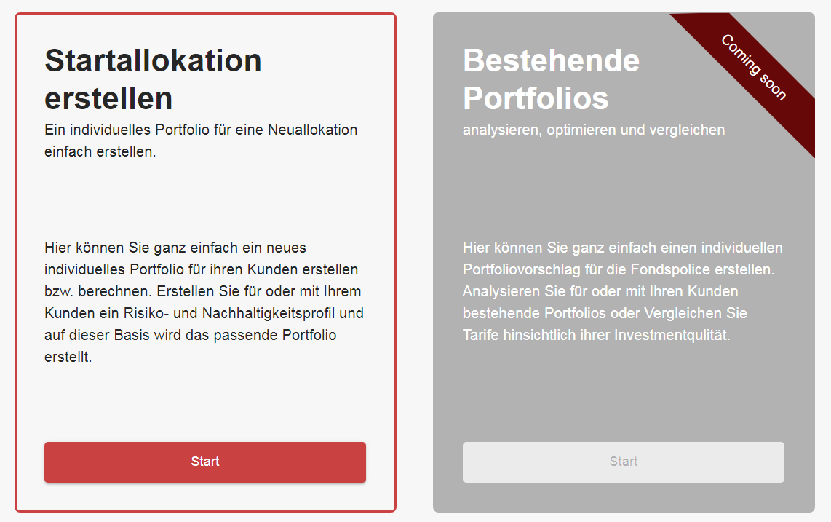
Rendite-Risiko-Optimierung mit Expertise, ideal für Ihre Beratungsdokumentation
ERGO Chance & Balance Produkte
Infoblatt samperform
https://makler.ergo.de/tarifrechner-new/leben/tools
Notes:
https://makler.ergo.de/tarifrechner-new/leben/tools

Slide 23
Rebalancing (optional):
Immer wieder das gleiche Risikoprofil
ERGO Rente Balance
Risikoprofil des Kunden bleibt im Zeitablauf erhalten – Dank automatischer Umschichtung zum Versicherungsstichtag
Schematische Darstellung für einen Einmalbeitrag
Ausgangslage:
Fondsanteilswert 10.000 €
Fondsguthaben vor Rebalancing: 10.600 €
Fondsguthaben nach Rebalancing: 10.600 €
29 %
21 %
26 %
24 %
Fonds 1
3.074 €
25 %
25 %
25 %
25 %
25 %
25 %
25 %
25 %
Fonds 3
2.756 €
Fonds 4
2.544 €
Fonds 1
2.650 €
Fonds 2
2.650 €
Fonds 3
2.650 €
Fonds 4
2.650 €
Fonds 1
2.500 €
Fonds 2
2.500 €
Fonds 3
2.500 €
Fonds 4
2.500 €
Fonds 2
2.226 €
01.01.2022
31.12.2022
01.01.2023
Notes:
Jährliches Rebalancing (Wahlmöglichkeit): Damit sorgt Ihr Kunde dafür, dass die Fondsaufteilung gemäß dem ursprünglich gewählten Risikoprofil erhalten bleibt, wenn sich die Fondswerte unterschiedlich entwickeln. ERGO schichtet die von ihm besparten Fonds so um, dass die ursprünglich von ihm festgelegte Fondsaufteilung wiederhergestellt wird.

Slide 24
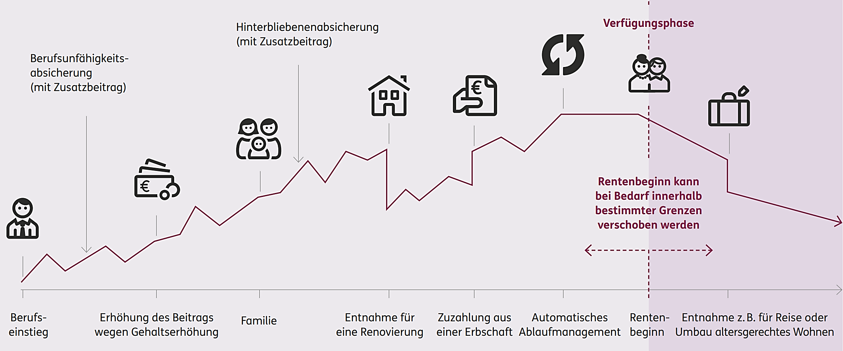
Flexibilität fürs Leben
ERGO Renten
Notes:
ERGO Renten bieten nicht nur gute Renditeaussichten, sondern auch vielfältige Flexibilität. Die genannte Flexibilität gilt für alle drei Ausprägungen.
Der garantierte ERGO Rentenfaktor setzt sich aus Lebenserwartung und Rechnungszins zusammen. Er gilt bei ERGO für das gesamte Vertragsguthaben.
1. Vorteil - Steigende Lebenserwartung führt nicht zu einer niedrigeren Rente.
2. Vorteil - Steigt der Zinssatz, steigt auch die Rente.
3. Vorteil - Höhere Rente bei positiver Wertentwicklung, denn bei der ERGO gilt der Rentenfaktor auf das komplette Vertrags-guthaben
Und auch das finden Sie in unseren (AVB Teil A Ziffer 3.3 für Rentenprodukte der 3. Schicht seit TG21):
Das Thema Zukunftssicherheit - Bieten wir zum Rentenbeginn weitere Verrentungsarten für Ihren Vertrag an (z. B. fondsgebundener Rentenbezug), können Sie auch diese beantragen.
Die hohe Flexibilität der kostengünstigen ERGO Policen – verbunden mit der steuerlichen Behandlung von Policen – ermöglicht attraktive Gestaltungsmöglichkeiten, die mit Direktinvestments so nicht umsetzbar sind.
Bye the Way – darüber habe ich noch nichts gesagt: Fondspolicen können auch für eine steueroptimierten Vermögensübertragung an die Nachkommen eingesetzt werden. Sprechen sie uns gerne dazu an!

Slide 25
Fokus auf Flexibilität:
ERGO Rente Balance
1
Einzigartige Kapitalanlageflexibilität
2
Mit Sicherheit – als Indexpolice
3
Renditeorientiert – als Fondspolice
4
Besondere Produktausgestaltungen
5
Rentenphase mit Dreifachvorteil
6
Überblick

Slide 26

Altersvorsorge – am besten mit Sicherheitsnetz!
BU-Beitragsbefreiung (BUB) ohne Gesundheitsfragen
Unkomplizierter Abschluss ohne Gesundheitsfragen
bei Monatsbeiträgen unter 250 Euro
 | Brutto-Gesamtbeitrag bis 250 Euro¹⁾ monatlich
 | Wartezeit | Gesundheitsfragen
BU-Beitragsbefreiung | 3 Jahre | Keine
  Ausnahme: Für Eintrittsalter über 55 Jahren und bei Einschluss einer BUB mit dynamischer Anpassung ist stets eine Gesundheitsprüfung erforderlich. Die Wartezeit entfällt dann.
Notes:
Altersvorsorge? Nicht ohne Sicherheitsnetz!
Die BU-Beitragsbefreiung wird häufig wegen der aufwändigen Beantwortung von Gesundheitsfragen nicht eingeschlossen, auch wenn sie ein wichtiger Baustein zur Sicherung der Altersvorsorge ist.
Denn eine BU führt häufig dazu, dass Beiträge für die Altersvorsorge nicht weiter entrichtet werden (können).
Bis zu Brutto-Gesamtbeiträgen von 250 Euro/Monat wird der Einschluss aber nun ganz einfach! – ERGO Vorsorge verzichtet unter den dargestellten Bedingungen auf die Beantwortung von Gesundheitsfragen.
Bei Einschluss einer BUB (ohne dynamische Anpassung oder weitere ZV) wird bis zu einem jährlichen Brutto-Beitrag von 3.000 Euro (Gesamtbeitrag) und einem maximalen Eintrittsalter von 55 Jahren auf Gesundheitsfragen verzichtet.
In diesem Fall wird eine Wartezeit von 3 Jahren vereinbart.

Slide 27


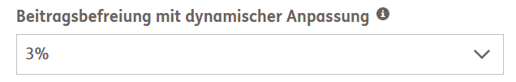
BU-Beitragsbefreiung mit dynamischer
Anpassung, mit Gesundheitsfragen
ERGO Rente Balance
Produktdesign:
Reaktivierung nach BU-Leistungsfall:
Sofern Automatik im Hauptvertrag vereinbart, kann die BUB mit dynamischer Anpassung gewählt werden
Dynamische Anpassung der BUB erhöht im Leistungsfall die Beiträge und Leistungen der Hauptversicherung und ggf. eingeschlossener Zusatzversicherungen
Erhöhungssatz für dynamische Anpassung der BUB unabhängig vom Automatiksatz wählbar (zwischen 1 % und 5 %)
Nachträglicher Einschluss möglich (mit Risikoprüfung)
Alternativen:
Fortführung der Hauptversicherung mit erhöhten Beiträgen
Beitrag kann auch ohne Stornoabschlag wieder auf den letzten Beitrag vor BU reduziert werden.
Nach Leistungsphase erfolgt immer eine Umstellung der dynamischen BUB auf statische BUB, die Ergänzung einer dynamischen BUB ist dann nicht mehr möglich.
Notes:
Auch die BU-Beitragsbefreiung mit Leistungsdynamik ist versicherbar:
Immer mit Gesundheitsfragen
Nur bei Einschluss der Automatik
BUB Dynamiksatz gilt nicht für wiederholt auftretende Berufsunfähigkeit
Auszug aus den „Besonderen Bedingungen für die Berufsunfähigkeits-Zusatzversicherung“ (Teil der AVB)
1.1.3 Garantierte Erhöhung der Berufsunfähigkeitsrente
Haben Sie eine garantierte Erhöhung der Berufsunfähigkeitsrente nach Beginn der Rentenzahlung vereinbart, gilt: Die garantierte Erhöhung der Berufsunfähigkeitsrente erfolgt nach Beginn der Rentenzahlung einmal jährlich zum Stichtag der Versicherung. Den Stichtag der Versicherung finden Sie in der Versicherungsurkunde. Für die erste garantierte Erhöhung der Berufsunfähigkeitsrente gilt: Diese erfolgt zu dem Stichtag der Versicherung, der auf den Beginn unserer Rentenzahlung folgt. Die Höhe der garantierten Erhöhung der Berufsunfähigkeitsrente ergibt sich aus · dem vereinbarten Steigerungssatz. Der Steigerungssatz ist der Prozentsatz, um den die Berufsunfähigkeitsrente jährlich steigt. Den vereinbarten Steigerungssatz finden Sie in der Versicherungsurkunde. · der garantierten Monatsrente des Vorversicherungsjahres. Endet die Berufsunfähigkeit vor Ablauf der Versicherungsdauer, endet auch die garantierte Erhöhung der Berufsunfähigkeitsrente. Wird die versicherte Person erneut berufsunfähig im Sinne dieser Bedingungen, gilt: Die aufgrund der vereinbarten garantierten Erhöhung der Berufsunfähigkeitsrente bereits erfolgten Rentenerhöhungen werden nicht angerechnet. Die garantierte Erhöhung der Berufsunfähigkeitsrente beginnt dann wieder bei der garantierten Rente vor Eintritt des Leistungsfalls. Sie können jedoch die während des Leistungsbezugs erreichte Berufsunfähigkeitsrente ohne Risikoprüfung gegen einen erhöhten Beitrag erhalten. Sie können den Erhalt der erreichten garantierten Berufsunfähigkeitsrente innerhalb von einem Monat nach Ende der Berufsunfähigkeit und vor Ablauf der Versicherungsdauer ohne Risikoprüfung verlangen. Dies müssen Sie uns in Textform (z.B. Brief, Fax, E-Mail) mitteilen. Ob Sie zu der Versicherung eine garantierte Erhöhung der Berufsunfähigkeitsrente vereinbart haben, finden Sie in der Versicherungsurkunde. Sie finden dies im Abschnitt "Wer und was ist versichert?".

Slide 28
Fokus auf Flexibilität:
ERGO Rente Balance
1
Einzigartige Kapitalanlageflexibilität
2
Mit Sicherheit – als Indexpolice
3
Renditeorientiert – als Fondspolice
4
Besondere Produktausgestaltungen
5
Rentenphase mit Dreifachvorteil
6
Überblick

Slide 29
ERGO Rentenformel:
Drei starke Vorteile für die Rente im Überblick
ERGO Rente Chance
Rentenfaktor
%
+
+
=
  Lebenserwartung
  Festschreibung der bei Vertragsbeginn gültigen Lebenserwartung.
  Vorteil:
  Steigende Lebens-erwartung führt nicht zu einer niedrigeren Rente.
  Rechnungszins
  Festlegung des Zinssatzes erfolgt erst zum Rentenbeginn
  Vorteil:
  Steigt der Zinssatz, steigt auch die Rente.
  Vertragsguthaben
  Der Rentenfaktor wird auf das komplette Vertrags-guthaben angewendet.
  Vorteil:
  Höhere Rente bei positiver Wertentwicklung.
  Chance auf höhere garantierte Renten-zahlungen

Slide 30
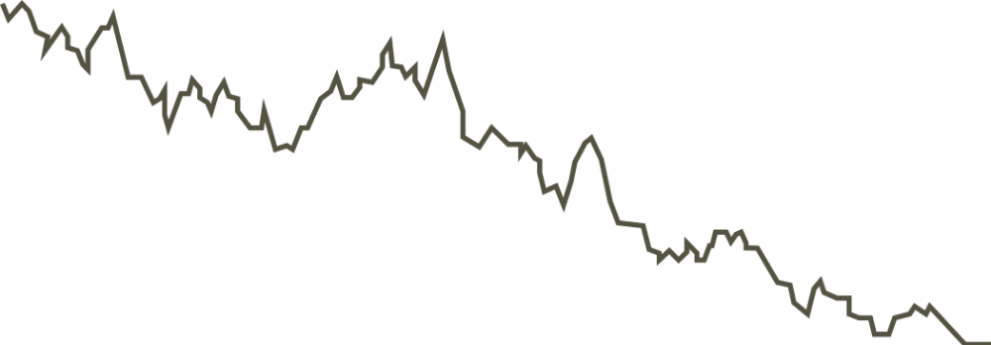

Option Rentenfaktor-Plus
ERGO Rente Balance
Szenario 2
Rechnungszins steigt: Höhere garantierte Rente durch Günstigerprüfung
6 %
Renten-
faktor-Plus:
Zinsgarantie
0,25 %
5 %
4 %
Szenario 1
Rechnungszins stagniert oder fällt:
Höhe bleibt garantiert
3 %
2 %
1 %
0 %
2000
2004
2007
2012
2015
2022
Rentenbeginn
Garantierter
Höchstrechnungszins
Umlaufrendite
Möglicher Verlauf des
Rechnungszinses in der Zukunft
Zinsgarantie mit
Rentenfaktor-Plus
Quelle: GDV, BMF
Sicherheit bereits ab Vertragsbeginn durch dauerhaft garantierten Rechnungszins in Rentenphase von 0,25 %
Vergleichsweise höhere garantierte Rente, wenn der aktuelle Rechnungszins niedriger liegt
Notes:
Was ist der Rentenfaktor und der Rechnungszins?
• Mithilfe des Rentenfaktors rechnen wir das Vertragsguthaben in eine lebenslange monatliche Altersrente um.
• Wichtiger Bestandteil des Rentenfaktors ist der Rechnungszins. Der Rechnungszins ist für die gesamte Rentenzeit garantiert.
• Je höher der Rechnungszins, desto höher die garantierte Altersrente.
Das Problem: Rechnungszins rauf oder runter?
• In den letzten Jahren ist der Rechnungszins kontinuierlich gesunken. Aktuell liegt der Rechnungszins bei 0,25 % p.a.
• Die Umlaufrendite liegt sogar unterhalb des aktuell gültigen Rechnungszinses. Wenn das so bleibt, könnte der Rechnungszins weiter fallen. In diesem Fall wäre es vorteilhaft, wenn man sich den Rechnungszins von heute für die spätere Rente sichern könnte.

Slide 31
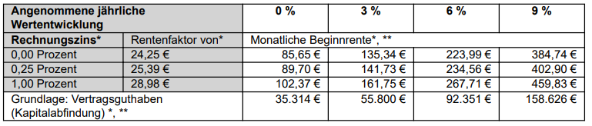
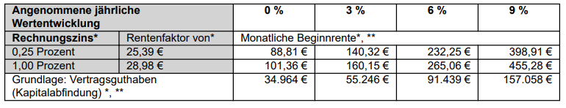
Option Rentenfaktor-Plus – Ein Zahlenbeispiel
ERGO Rente Balance
Unverbindliche Beispielrechnung zur Anpassung des Rentenfaktors
Beispiel ohne Einschluss Rentenfaktor-Plus
Kunden, die Wert auf eine höhere Kapitalabfindung legen, verzichten auf Rentenfaktor-Plus
92.351 € - 91.439 € = 912 €
(1 % mehr Kapitalabfindung ohne RF-Plus)
Beispiel mit Einschluss Rentenfaktor-Plus
232,25 € - 223,99 € = 8,26 €
(3,7 % mehr Rente wegen RF-Plus)
Kunden, die Wert auf eine höhere Altersrente legen, wählen Rentenfaktor-Plus
Vorgaben: Eintrittsalter 35 Jahre, Rentenbeginn 65 Jahre, 100 Euro mtl. Beitrag, Überschussverwendung: Zusatzrente, Aufteilung 30/70, M&G (LUX) Dynamic Allocation Fund A EUR Acc, RGZ 10 Jahre, Einschluss Automatisches Ablaufmanagement

Slide 32
Fokus auf Flexibilität:
ERGO Rente Balance
1
Einzigartige Kapitalanlageflexibilität
2
Mit Sicherheit – als Indexpolice
3
Renditeorientiert – als Fondspolice
4
Besondere Produktausgestaltungen
5
Rentenphase mit Dreifachvorteil
6
Überblick

Slide 33


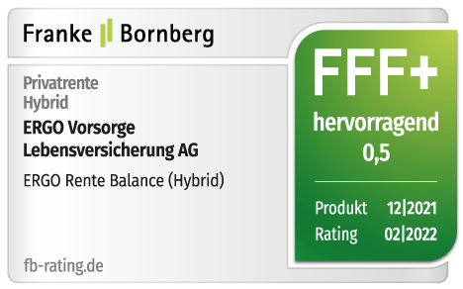
ERGO Renten – bestens positioniert

Slide 34
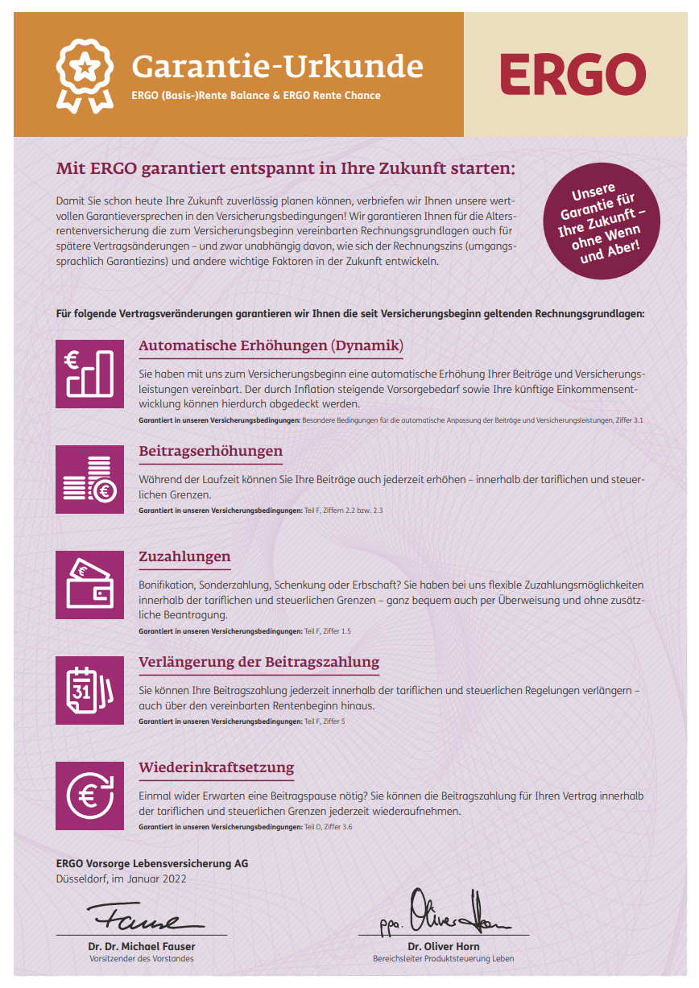
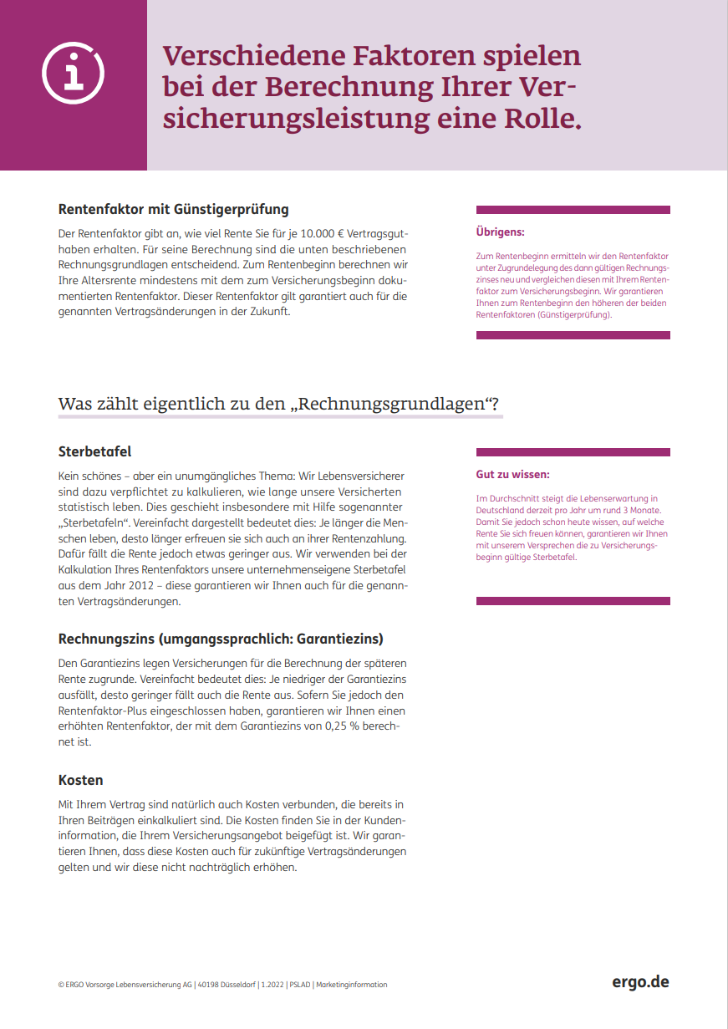

Sicherheit für Ihre Kunden:
Garantie-Urkunde für die Rechnungsgrundlagen
ERGO Rente Balance
Kundenvorteil:
Rechnungsgrundlagen sind dauerhaft garantiert
Automatische Erhöhungen (Dynamik)
Beitragserhöhungen
Zuzahlungen
Verlängerung der Beitragszahlung
Wiederinkraftsetzung
Die Garantie-Urkunde (Balance- & Chance-Produkte) ist online als pdf auf makler.ergo.de verfügbar und Bestandteil der Angebotserstellung des Tarifrechners.
Notes:
Dokument lässt sich im Präsentationsmodus online durch Klick auf Abbildung oder Link „Indexprodukte“ aufrufen.

Slide 35
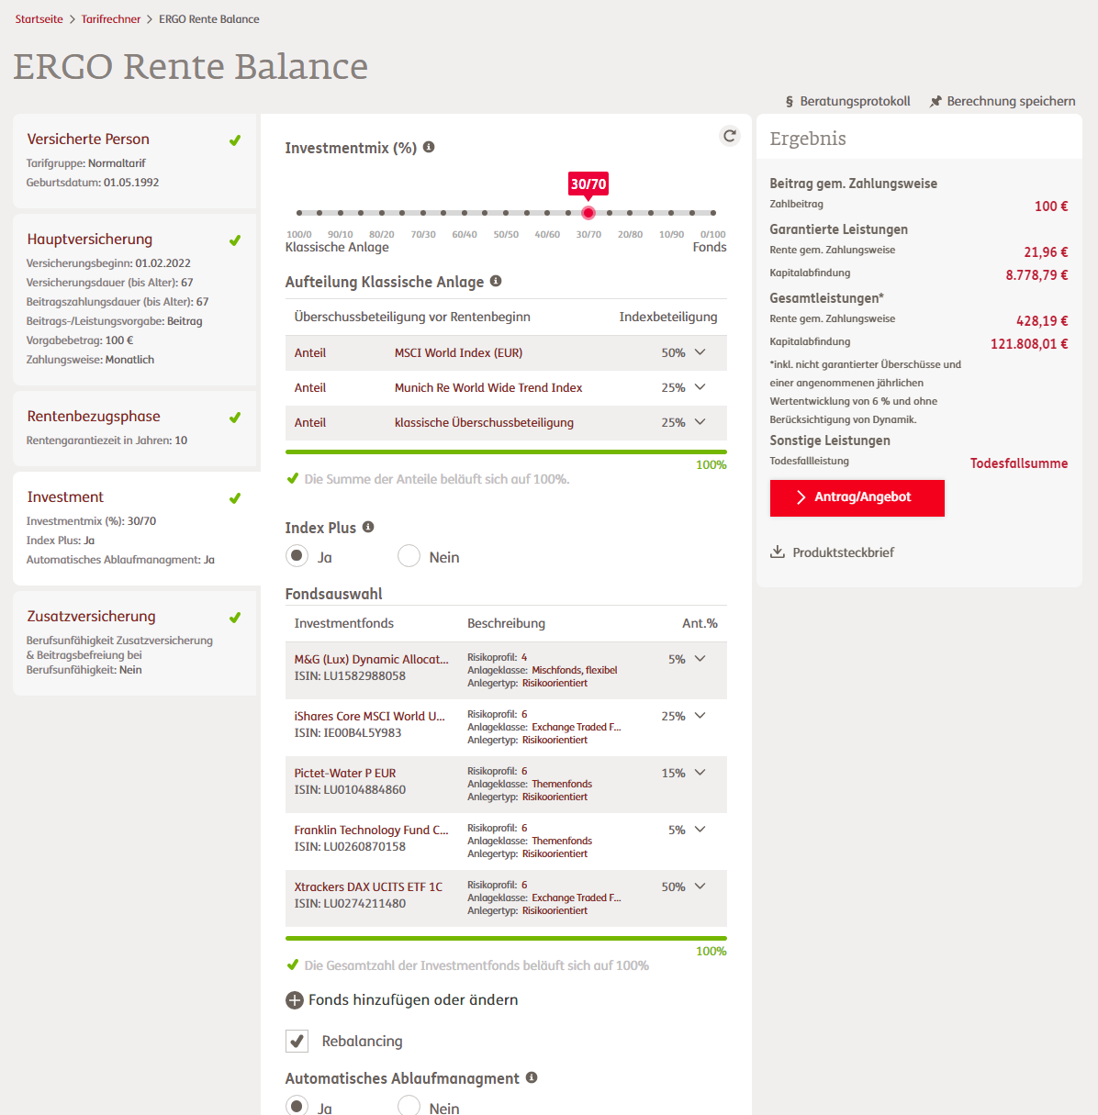

Makler Tarifrechner Leben – unzählige Möglichkeiten mit wenigen Eingaben
Beitragsaufteilung auf Sicherungsvermögen und Fonds – per Schieberegler
Festlegung der Beteiligung an den Indizes und den klassischen Überschüssen
„Indexturbo“ Index-Plus zuschalten
Auswahl von bis zu 20 Fonds in 5 % Schritten
Jährliches Rebalancing wählen
Automatische Umschichtung der Fonds ins Sicherungsvermögen in den letzten 5 Jahren vor Beginn der Verfügungsphase
makler.ergo.de
Notes:
Durch Anklicken des Tarifrechner-Bildes im Präsentationsmodus gelangt man direkt auf den Tarifrechner

Slide 36
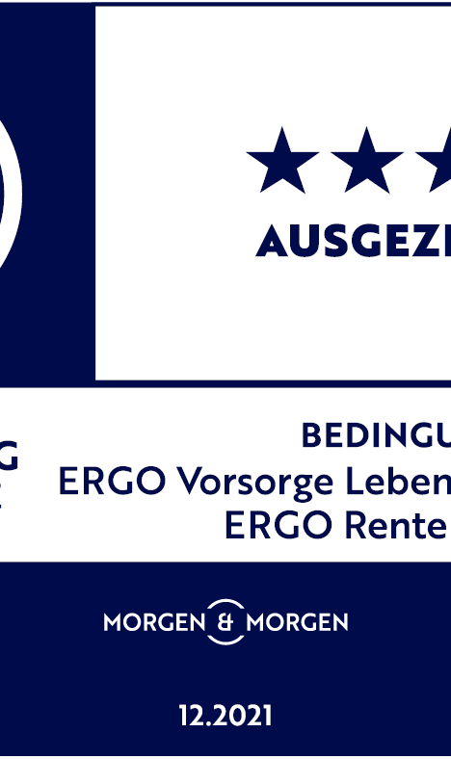

ERGO Rente Balance – Vorteile im Überblick
Auch als
ERGO
Basis-Rente
Balance
Dauerhaft flexible Kombination aus Index- und Fondspolice – kein Cashlock-Risiko
Sicherungsvermögen mit Nettobeitragsgarantie und Indexbeteiligung wie auch „Index Plus“-Option
BU-Beitragsbefreiung bis 250 Euro Monatsbeitrag ohne Gesundheitsprüfung
Fondsangebot: „sehr gut“, mit Rebalancing-Möglichkeit zum Erhalt des ursprünglich gewählten Risikoprofils der Fondsanlage
Werthaltiger garantierter Rentenfaktor auf das gesamte Vertragsguthaben
Auf Wunsch mit Rentenfaktor-Plus

Slide 37

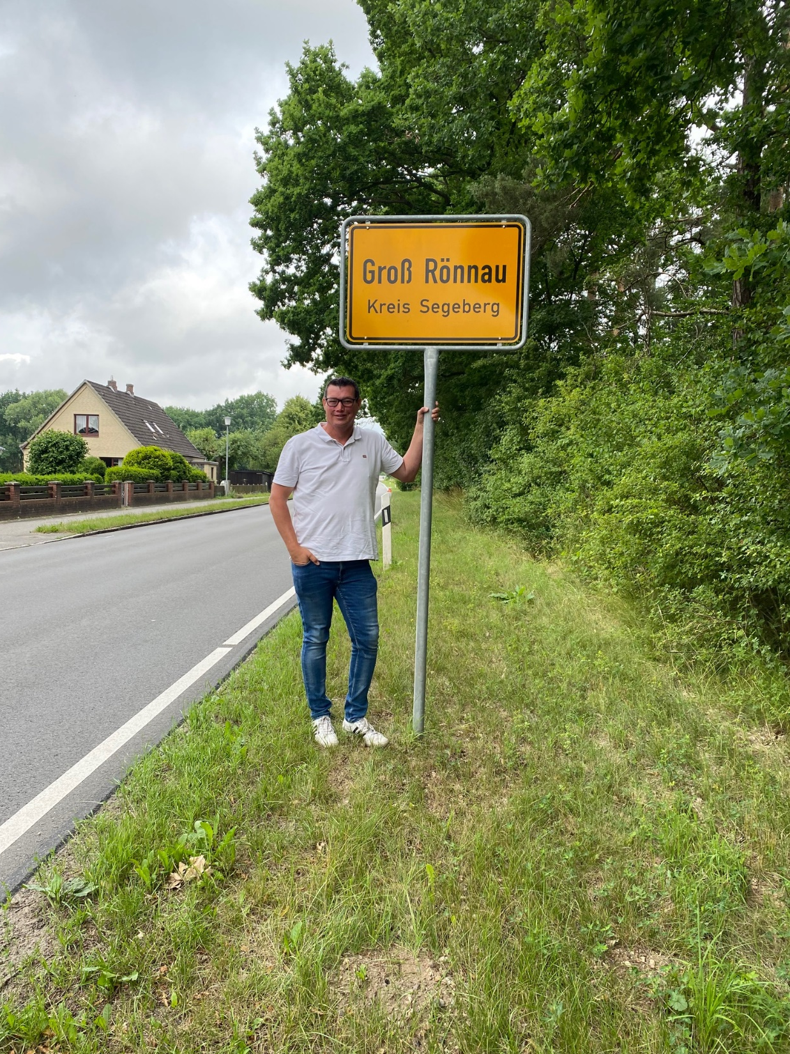
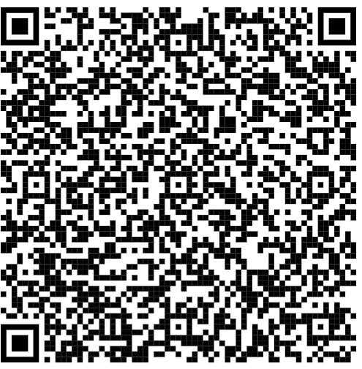
.
Vielen Dank!
Stefan Rönnau
stefan.roennau@ergo.de
0170/4587830
www.makler.ergo.de
oder einfach

